Slide 1
י.ר. – חומרים מסוכנים, הדרכות, ממונה בטיחות
תקן לניהול בטיחות בתהליכי ייצור
Process Safety Management (PSM)

Slide 2
תקן PSM (29 CFR 1910.119) הותקן על ידי הרשות הממשלתית לבריאות ולבטיחות בעבודה בארה"ב OSHA, בשנת 1992, כתגובה לכמה אסונות שאירעו עקב התנדפות או דליפה בלתי מבוקרות של חומרים מסוכנים ברחבי העולם. התקן קובע דרישות לניהול תהליכים של חומרים כימיים בעלי רמת סיכון גבוהה מאוד
(Highly Hazardous Chemicals) HHC's, במטרה למנוע ולצמצם סיכונים לאירועי דליפה, שפך, דלקה או פיצוץ, הנובעים משימוש בחומרים מזיקים אלו והוא משמש כלי עזר לשמירה על הסביבה ועל הבריאות והבטיחות של הציבור והעובדים.

Slide 3
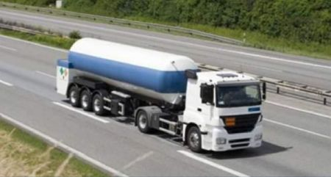
התקן הוא רשמי ומחייב בארה"ב מתוקף חוק אוויר נקי - Clean Air Act Amendments (CAAA) 1990 ותיקוניו, וחל על כל החברות בענפי התעשייה והבנייה הפועלות בארה"ב ועומדות בתנאים ובהגדרות הקיימים בתקן בהקשר לחומרים מסוג HHC's (Hexahydrocannabinol) ולכמויות הסף שלהם. התקן חל גם על שינוע חומ"ס (חומרים מסוכנים), כולל פעולות טעינה ופריקה שלהם, כפי שנקבע בתקנות התעבורה CFR Transportation Regulations 49.

Slide 4
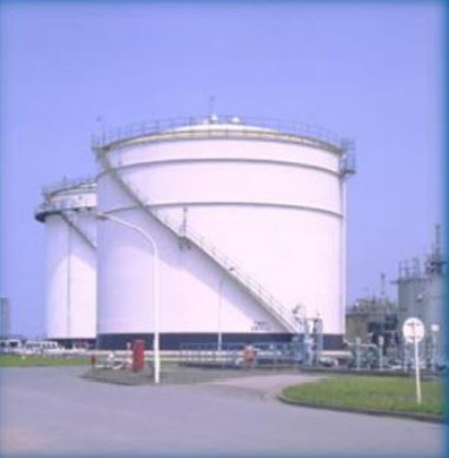
התקן אינו חל על מתקני מסחר וקמעונאות, קידוחי גז ונפט ושירותיהם, ומתקני ייצור מרוחקים, שאינם מאוישים באופן קבוע (פועלים ומתוחזקים על ידי צוות עובדים, אשר אחת לתקופה מגיע לאתר לצורך כך). כמו כן, אין התקן חל על דלקים פחמימניים, שאינם מעורבים בתהליכי הייצור, אשר משמשים, למשל, לתדלוק או להסקה באתר, ועל מכלי דלק "אטמוספריים", המשמשים לאחסון בלבד ומוחזקים מתחת לטמפרטורת הרתיחה של הדלק, ללא דחיסה בלחץ או קירור מאולץ.

Slide 5
חוק CAAA (התקן הוא רשמי ומחייב בארה"ב מתוקף חוק אוויר נקי (Clean Air Act Amendments)
מפרט רשימה של 14 יסודות, אשר עליהם צריכה להתבסס התוכנית למערכת ניהול בטיחות של תהליכי הייצור:

Slide 6
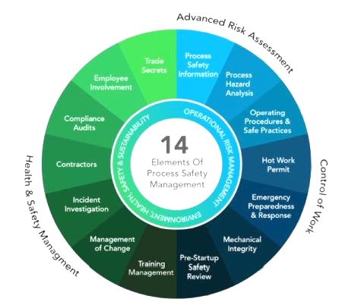
14 Elements of Process Safety Management

Slide 7
1. מידע על בטיחות תהליכי הייצור (Process Safety Information):
מידע על אודות חומרים מסוג HHC's יכלול, בין היתר, סִפֵּי חשיפה מותרים על פי חוק, מאפייני הסיכון (רעילות, קוריוזיות, תגובתיות), מאפיינים פיזיקליים, נתוני יציבות. ניתן להשתמש בגיליונות הבטיחות של החומרים, אם הם מכילים את כל המידע הנדרש. מידע הקשור בתהליכי הייצור יכלול את הכימיה של התהליכים, תרשים זרימה של התהליך, טווחי בטיחות של תנאי התהליכים (טמפרטורה, לחץ, ריכוזי חומרים, ספיקות זרמי התהליך), הערכת ההשפעות של סטיות בתהליכי הייצור, במיוחד אלו העלולים להשפיע על בריאות ובטיחות העובדים.

Slide 8
2. ניתוח גורמי סיכון תהליכיים ((Process hazard analysis (PHA’s):
הניתוח ייערך לצורך זיהוי, הערכה ובקרה של סיכוני התהליך ויתבסס על אחת, או יותר, מהשיטות המקובלות להערכת סיכונים, למשל, (Failure mode and effects analysis (FMEA)
Hazard and operability (HAZOP) חובה לערב את העובדים ונציגיהם בתהליך פיתוח ה-PHA ולאפשר להם גישה אליו. צוות הפיתוח יהיה מורכב ממהנדסים וממומחים בעלי ידע וניסיון בתפעול תהליכים כימיים. נציג אחד לפחות יהיה מנוסה בתהליך הכימי הספציפי עליו נעשה ה -PHA ונציג אחד לפחות יהיה מנוסה בשיטת האנליזה שנבחרה עבור ה-PHA.

Slide 9
3. ​שיטות תפעול (Operating Procedure):
כתיבת מסמך המפרט משימות והוראות ברורות, המשקפות את שיטות התפעול העדכניות. ההוראות ידגישו היבטי בריאות, מגבלות תפעול, כללי בטיחות ותנאים מיוחדים בתהליך הייצור. המסמך חייב להתייחס לפחות
לפעולות הנדרשות לצורך אתחול מערכות הייצור (Start-Ups) ובעת השבתתן (shut-down), ופעולות קבועות וזמניות הנדרשות בשגרת תהליכי הייצור ותחזוקת מתקני הייצור (חללים מוקפים, מעבדות ייצור וכו') . המסמך יהיה זמין ונגיש לכל עובדי הייצור בכל עת.

Slide 10
4. שילוב ספקים, עובדים ונציגיהם (Employee Participation):
שילוב ספקים, עובדים ונציגיהם בכל שלבי תהליך ניהול הבטיחות של תהליכי הייצור והבטחת זמינות המידע הרלוונטי עבורם.

Slide 11
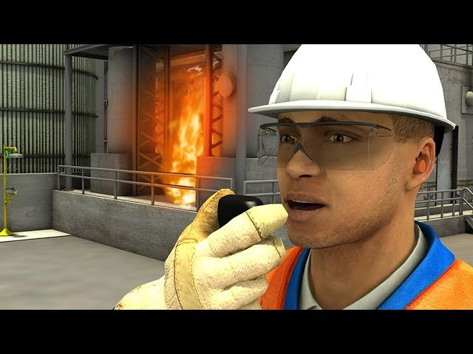
5. הדרכות בטיחות (Process Safety Management Training):
הדרכות לעובדי תהליכי הייצור בדגש על סיכוני בטיחות ובריאות בעבודה, פעולות בחירום, כולל השבתת ציוד ומערכות ייצור, ונוהלי בטיחות. עובדים חדשים יקבלו הדרכה טרם התחלת עבודתם, והדרכות ריענון יינתנו לפחות אחת לשלוש שנים.

Slide 12
6. אחריות קבלנים (Contractor Training):
אחריות קבלני העבודה היא לספק מידע, להדריך את עובדי החברה בנושאי בטיחות תהליכי הייצור, לוודא שהעובדים מודעים לסיכוני התהליך, מבינים את הפעולות הנדרשות בחירום ומכירים את נוהלי הבטיחות במתקני הייצור, כולל נוהלי תחזוקה ודיווח על ציוד לקוי ותקלות.

Slide 13
7. ביקורת בטיחות לפני הרצת תהליך (Pre-Startup Safety Review):
ביקורת בטיחות לפני הרצת תהליך ייצור חדש או יישום שינוי תהליכי. יש לוודא שכל מתקני הייצור הוקמו לפי התכנון, שיושמו בהם כל אמצעי הבטיחות, התחזוקה, התפעול ואמצעי החירום, ושכל הדרכות הבטיחות הועברו בהצלחה.

Slide 14
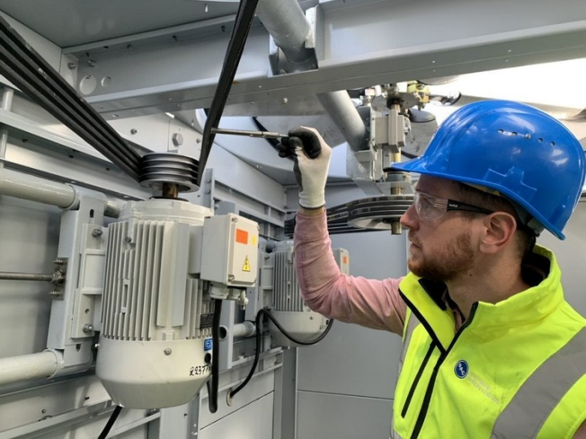
8. הבטחת תקינות מערכות מכניות קריטיות לתהליך הייצור (Mechanical Integrity):
מנהלי אתרי עבודה יכתבו מסמך המבטיח שכל הציוד התהליכי תוכנן, הותקן ומופעל כראוי. המסמך יתייחס לפרטי מערכת הצנרת ואביזרי הצנרת (למשל, ברזים), מכלי האחסון ומתקני הלחץ, מתקנים לשחרור ולוויסות לחץ, מערכת בקרת התהליך, משאבות, מערכות השבתת התהליך בחירום.

Slide 15
9. אישורי עבודה בחום (Hot Work Permits):
אישורי עבודה בחום, לדוגמה, בעבודות ריתוך, בתוך מתקני ייצור חמים או בסמוך אליהם, יכללו דרישות כיבוי אש ויפרטו את זמני העבודה בחום ואת מיקומם המדויק.

Slide 16
10. תוכנית לניהול שינויים בתהליכי ייצור (Management of Change Process):
תוכנית לניהול השינויים בהקשר לכימיקלים, לציוד, לטכנולוגיה, לנהלים, למתקני ייצור וכו', המעורבים בתהליכי הייצור. מנהלי אתרי עבודה וקבלני עבודה ידריכו את העובדים ויודיעו להם על השינויים טרם יישומם. התוכנית תכלול מידע על אודות השפעת השינויים על בטיחות ובריאות העובדים, הבסיס הטכני לשינויים המוצעים, ההתאמות הנדרשות לנוהלי התפעול, הדרישות לאישורי השינויים והזמן הנדרש ליישום השינויים.

Slide 17
11. תחקור אירועי תאונות (Incident Investigation/Accident Investigation) :
מנהלי עבודה יבצעו תחקירי תאונות או כמעט תאונות סמוך, ככל האפשר, להתרחשותן ולא יאוחר מ-48 שעות לאחר התרחשותן. צוות חקירה מקצועי יעביר דוח אירוע לבעלי התפקידים הרלוונטיים, כדי שיפיקו לקחים וייערכו למניעת תאונות עתידיות. דוח אירוע חייב לכלול את הפרטים הבאים: מועדי התרחשות האירוע והתחלת התחקור, תיאור האירוע וגורמיו, המלצות הנובעות מהתחקור. כל דוחות האירוע יישמרו למשך חמש שנים לפחות.

Slide 18
12. תכוניות חירום Emergency Planning and Emergency Response:
תוכנית החירום תיתן מענה לכל מצבי החירום שניתן לחזות מראש באתר העבודה, כולל אירועי מזג אוויר קיצוניים, דליקה ודליפת כימיקלים. התוכנית תכלול את פרטי ההיערכות לפינוי של כל העובדים בעת חירום ואת כל האמצעים והשיטות הנדרשים להגנת צוות העובדים המטפלים בדליפת כימיקלים.

Slide 19
13. מבדקי בטיחות ((Safety Compliance Audits:
עובדים נדרשים לערוך מבדקי בטיחות לפחות אחת לשלוש שנים, כדי להבטיח כי שיטות האימון ונוהלי העבודה שפותחו על פי תקן PSM מיושמים כראוי. יש לתעד את ממצאי המבדקים, את הבעיות שאותרו ואת אופן תיקונן ולשמור את שני הדוחות האחרונים.

Slide 20
14. הגנת זכויות יוצרים ((Trade Secret Protection:
תקן PSM מאפשר גישה של עובדים בעלי תפקידי מפתח (עורכי מידע על בטיחות תהליכי הייצור, קובעי שיטות התפעול, עורכי תוכנות החירום, מנתחי גורמי סיכון תהליכיים, מתחקרי אירועי תאונות, עורכי מבדקי בטיחות) באתרי העבודה למידע חסוי. ניתן לעגן את הנושא בהסכמים לשמירת סודיות וחיסיון מידע.

Slide 21
מקורות
♦ Process Safety Management
♦ What Is Process Safety Management? – OSHA PSM Standards & More, Safety by Design, 2021
♦ Washington State Department of Labor & Industries, Process Safety Management (PSM), Module Two - Overview of the PSM Rule 2010
♦ Process Safety Management, OSHA
♦ יפעת זר, מידענית, מהנדסת כימיה, מרכז מידע, מדור ידע וחדשנות המוסד לבטיחות ולגהות - 13.12.2022

